Slide 1
بسم الله الرحمن الرحيم

Slide 2

“حققت المملكة العربية السعودية في السنوات الأخيرة نجاحاً كبيراً في تطوير قطاع تقنية المعلومات واستخدام التكنولوجيا الحديثة في مختلف المجالات، كما أنها تعمل جاهدة ووفق خطوات مدروسة إلى الانتقال إلى التحول الرقمي وذلك تحقيقاً لأهداف رؤية المملكة 2030."

Slide 3
لافتات الحقائق
ليس التعلم أن تحفظ الحقائق عن ظهر قلب بل أن تعرف ماذا تفعل بها .
روجر فريتس

Slide 4
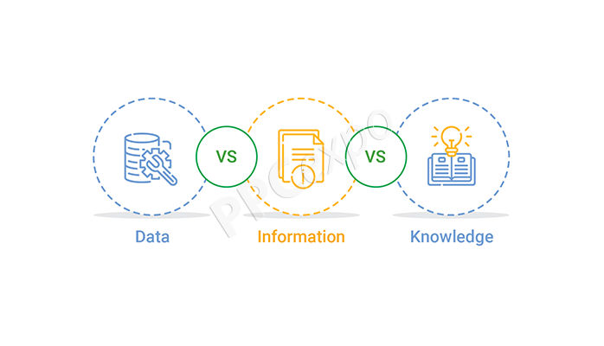
الدرس الأول
البيانات والمعلومات والمعرفة

Slide 5


كيجن
الجميع يكتب باتفاق
الإجابة تكون
( أكيد أو مستحيل ) فقط
تغذية راجعة

Slide 6
👍أكيد
البيانات التي تمت معالجتها لتصبح ذات سياق مفهوم يطلق عليها معلومات
البيانات الرسومية تتكون من حروف الهجاء وأرقام ورموز خاصة
✋مستحيل
المعلومات توفر القدرة على اتخاذ تنبؤات واتخاذ قرارات
✋مستحيل
👍أكيد
البيانات الرقمية تتكون من حقائق قابلة للقياس وتستخدم فيها الأرقام كقيم أساسية

Slide 7
أهداف الدرس
فهم الفرق بين البيانات و المعلومات و المعرفة
التعرف على أنواع البيانات و طرق ترميزها.
مفهوم ترميز البيانات و أهميتها
مفهوم جودة المعلومات ومعايير تحقيقها

Slide 8
حينما أخبرك أني اشتريت جوال iphone pro 13 ستعرف مباشرة شكل وربما تفاصيل هذا الجوال ولو احتجت الى تفاصيل أكثر ستبحث بالانترنت مستخدما هذا الرمز pro 13
فماذا يقصد بالترميز ؟

Slide 9
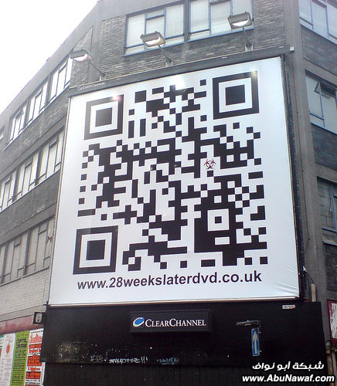
الترميز Data Coding
تتيح عملية الترميز تنظيم البيانات وترتيبها بطريقة محددة وذلك باستخدام رموز مختلفة مثل الأرقام أو الحروف أو الكلمات القصيرة، والتي تصف سياقا معينًا أو تعبر عن عبـارة أو فقـرة بأكملها.

Slide 10
بشكل مبسط الترميز هو إعطاء رمز مختصر فريد لكل ماهو كبير أو معقد .
إثرائي

Slide 11

ماهو أشهر نظام ترميز في الحاسب ؟
خبرات سابقة / تقنية رقمية 1-1

Slide 12
في الحياة اليومية نستخدم الرموز
لتمثيل البيانات ..
اعطي أكبر قدر ممكن من استخدامات الترميز
في حياتنا
عصف ذهني / طلاقة
Notes:
يُستخدم في العديد من مجالات الحياة, أهمها: ترميز البضائع, أسماء الموردين, العملاء, الأصول الثابتة , تخطيط مواقع المستودعات, بل أنه في يوم ولادتك تحصل على رمز فريد وهو رقم الهوية (الرقم الوطني).

Slide 13
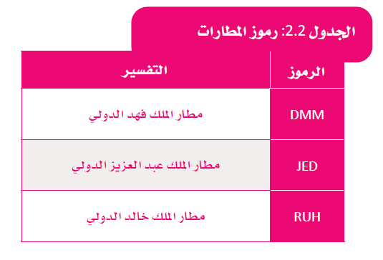
أمثلة من الحياة اليومية حيث يستخدم الرموز لتمثيل البيانات
وضع اتحاد النقل الجوي الدولي IATA رمزا مكونـا مـن ثلاثة حروف يحدد العديد من المطارات حول العالم.
تظهر هذه الرموز في تذاكر الطيران والأمتعة وفي حجز التذاكر

Slide 14

شرم الشيخ
مطار باريس
AHB
SSH
CDG
مطار أبها الدولي
إثرائي
LHR
AUH
مطار هيثرو لندن
مطار أبوظبي
مطار الدوحة
DOH
إستراتيجية البطاقة التفاعلية
اختاري رمز المطار واكتشفي ماهي الدولة التي سوف تسافرين لها بإذن الله ☺

Slide 15
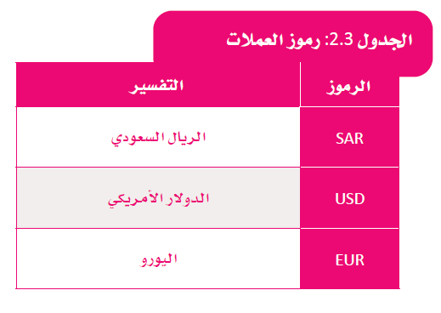
أمثلة من الحياة اليومية حيث يستخدم الرموز لتمثيل البيانات
لكل بلد في أنحاء العالم عملـة خاصـة به، وتستخدم رموز العملات بدلا من اسم العملة كاختصارات متعارف عليها عند التعاملات المالية

Slide 16
طالبتي الذكية وفقي بين رمز واسم العملة
يورو
£
جنيه استرليني
¥
الين
€
إثرائي
استراتيجية البحث عن قرين

Slide 17
طالبتي الرائعة هل توافقيني الرأي بأن استخدام التقنية وترميز البيانات تحديدا يدعو للكسل
ويؤثر على النشاط الذهني ؟
مهارات التفكير العليا - التفكير الناقد (الحقيقه والكذب )

Slide 18



طالبتي ذات الذكاء البصري امامك مجموعة من الصور ( ترمز ) كل صورة لميزة من مزايا الترميز حاولي اكتشافها بمساعدة صديقاتك .
تسريع عمليات البحث
تأخذ مساحة أقل
ادخال أسرع للبيانات

Slide 19
ترميز البيانات ساهم في زيادة كفاءة العمل
مامدى تأييدك لهذا الرأي مع التوضيح .
مهارات التفكير العليا – التقويم

Slide 20


مفاتيح المعرفة
قدمي تفسيرا منطقيا لما سيتم طرحه عليك .
- لا يمكن اعتماد الترميز في جميع بياناتنا الشخصية والتعليمية .
على الرغم من مزايا الترميز التي ذكرناها سابقا إلا أن هناك عيوب للترميز و هي :
مفتاح التفسير
الرموز المستخدمة قد تستنفذ
صعوبة فهم الترميز
معنى غامض للبيانات

Slide 21


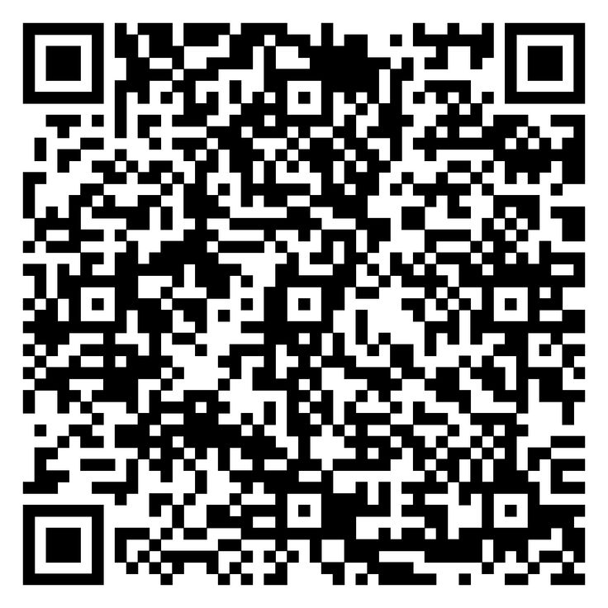

استراتيجيه قراءه الصورة
طالبتي العزيزة اقرئي الصور التي امامك وحاولي إيجاد رابط بين الصور التالية ؟
مهارة تفكير (تحديد الخاصية المشتركة)
Notes:
إيجاد رموز أو أرقام فريدة لشئ معين (Unique)
معرفة مواصفات ما يشير إليه الصنف وبالتالي يسهل حفظه
سهولة استخراج التقارير بناءً على الترميز.
إيجاد رموز أو أرقام فريدة لشئ معين (Unique)
معرفة مواصفات ما يشير إليه الصنف وبالتالي يسهل حفظه
سهولة استخراج التقارير بناءً على الترميز.

Slide 22



صلي كل رمز شريطي مع المنتج المناسب له مع مراعاة التالي :
1- عدم تقاطع الخطوط أثناء التوصيل 2- عدم تجاوز الحدود السوداء
مهارة التعلم باللعب

Slide 23
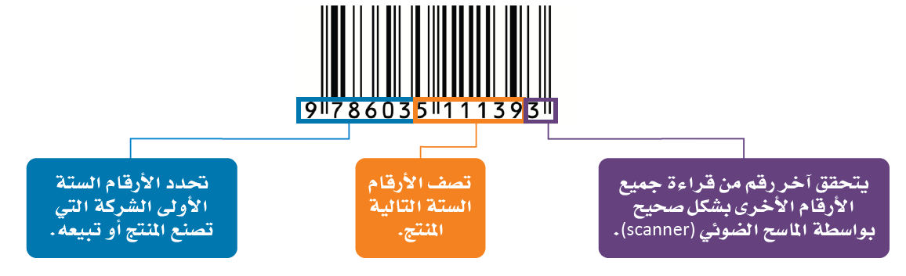
هـو مـلـصـق بـه خـطـوط سوداء رفيعة إلى جانب التنوع في الأرقام المختلفة
تستخدم في تنظيم المعلومات وفهرستها أو وضع علامة على أسعار المنتجات مثل المنتجات في البقالة
الرموز الشريطية

Slide 24
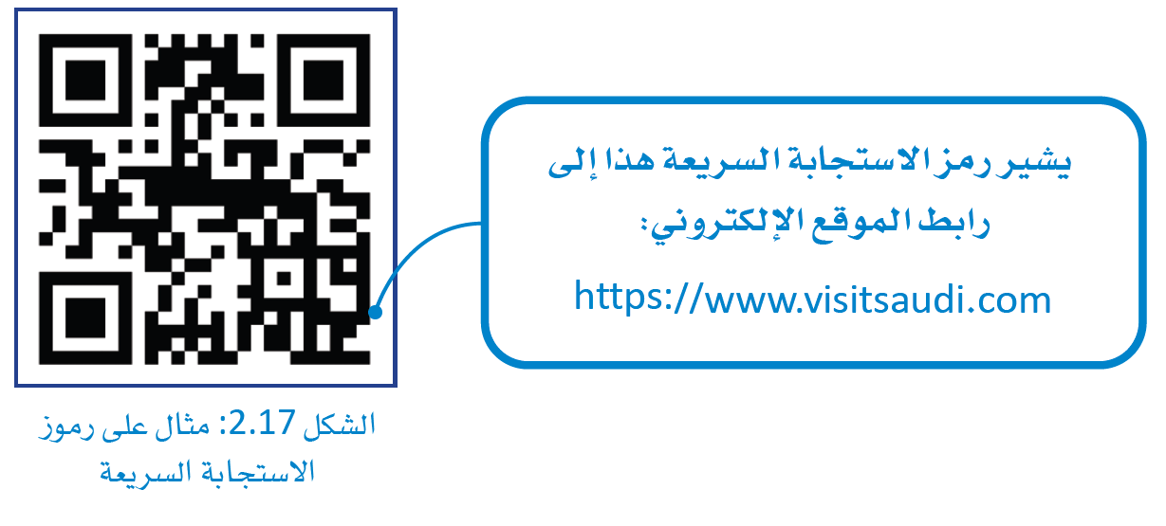
رموز الاستجابة السريعة QR
اعتدنا على قراءة هذا الرمز باستخدام كاميرات الهواتف
وهـو الجيل الثاني من الرمز الشريطي barcode، والذي يتكون من خطوط سوداء متجاورة ومختلفة السُمك ويحتوي على مزيد من المعلومات.
عادة يشير لمحتوى إلكتروني مثل :
المواقع الإلكترونية أو مقطع أو ملف

Slide 25
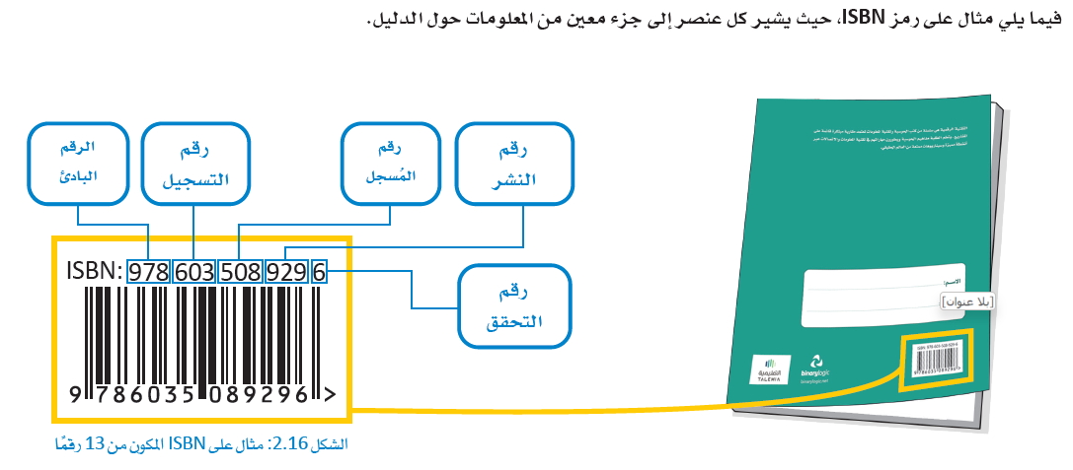
هو رقم فريد يستخدمه الناشرون
والمكتبات ومحلات بيع الكتب لتحديد عناوين الكتب وإصداراتها
يتكون رقم الكتاب المعياري الدولي الموجود في أعلى الرمز الشريطي
من ثلاثة عشر خانة عشرية ويقسم إلى خمس مجموعات متتالية من الأرقام.
رقم الكتاب المعياري الدولي
ISBN

Slide 26
يتكون من ثلاثة أرقام إما تكون 978 أو 979. بالنسبة لكتب المملكة العربية السعودية فإن الرقم البادئ هو 978.
يتكون من رقم واحد ويوضع دائما في النهاية، ويستخدم للتحقق من صحة باقي الأرقام.
قد يصل إلى ستة أرقام ويستخدم لتحديد إصدار محدد، والشكل لعنوان محدد.
يتكون من رقم واحد أو قد يصل إلى خمسة أرقام ويستخدم كمعرف للبلد، وبالنسبة لكتب المملكة العربية السعودية فإن رقم التسجيل هو 603 أو 9960.
قد يصل إلى سبعة أرقام ويستخدم لتحديد الناشر
كل عنصر يشير إلى جزء محدد من الدليل السياحي

Slide 27
مهارة لغوية
تُعد جودة المعلومات عاملًا مهما وتعبر عن مدى استخدام المعلومات في اتخاذ القرارات
( يَا أَيُّهَا الَّذِينَ آمَنُوا إِن جَاءَكُمْ فَاسِقٌ بِنَبَإٍ فَتَبَيَّنُوا أَن تُصِيبُوا قَوْمًا بِجَهَالَةٍ فَتُصْبِحُوا عَلَىٰ
مَا فَعَلْتُمْ نَادِمِينَ )
استخرجي من الآية القرآنية قيمة ايمانية
واربطيها بأهمية جودة المعلومات

Slide 28
عزيزتي ناقشي مع زميلاتك بالحجج عن رأيك في العبارة التالية :
نجاح متخذ القرار يعتمد على جودة المعلومات التي حصل عليها .
مهارة تفكير عليا – التقويم
Notes:
القرار الرشيد وان كان يعتمد بنسبة كبيرة منه على ذكاء والهام متخذ القرار ، الا انه يستند في الأساس الى المعلومات والى جودتها

Slide 29
بطاقة الهوية لمعايير جودة المعلومات
عزيزتي بحوزتي 5 بطاقات تعريفية لكل معيار من معايير جودة المعلومات
من تختار بطاقة وتقوم بتمثيل دور المعيار وعلى زميلاتك تخمين اسم المعيار
وكتابته على السبورة تحت عنوان
معايير جودة المعلومات
البطاقة التعريفية
اسم المعيار :
وصفه :
توصيات :
3 دقائق
التعلم النشط من أنا – لعب بالأدوار

Slide 30
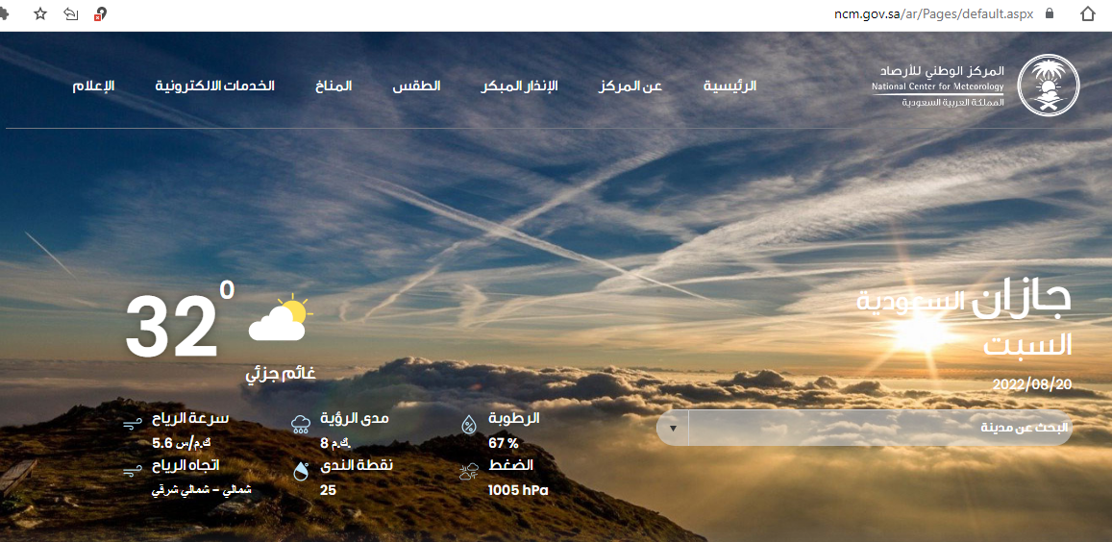
مثال على معايير جودة المعلومات
يعد الموقع الإلكتروني الخاص بالمركز الوطني للأرصاد مثالًا للعثور على المعلومات التي تلبي المعايير الخمس المحددة 1- يمكنك التحقق من الدقة بمجرد التحقق من عنوان URL، حيث يشير الجزء gov.sa. من العنوان أنه موقع حكومي،
2- الملاءمة، يمكنك أن ترى أن المعلومات في الموقع مرتبطة بموضوع البحث؛ لأنك تبحث عن معلومات عن الطقس
3- التوقيت، يمكنك رؤية تاريخ المعلومات المعروضة على الموقع، للتأكد من مدى حداثة المعلومات.
4- مستوى التفاصيل، يحتوي الموقع على معلومات كافية عن الطقس.
5- الكفاية ،إن الموقع يوفر لك بيانات مثل: المدينة والتاريخ والرطوبة وسرعة الرياح ودرجة الحرارة وما إلى ذلك.
الدقة
الكفاية
الملاءمة
التوقيت
مستوى التفاصيل
المصدر:أ.أريج العنزي

Slide 31
ماذا تعلمنا ؟
ماذا أعرف | ماذا أريد أن أعرف | ماذا تعلمت
الحصة السابفة | الحصة السابقة | التعلم الجديد

Slide 32






1
6
التقويم النهائي
2
7
⇒
3
8
4
9
5
10
tekhnologic
عددي مزايا ترميز البيانات .
اذكري معايير جودة المعلومات .
اذكري مثال لترميز البيانات من واقع الحياة .
يمكننا قراءة هذا الرمز باستخدام كاميرات الهواتف لفتح ملف خاص بمادة الرياضيات .
ما اسم هذا الرمز ؟
المعيار...........: والمقصود يجب أن تكون المعلومات مرتبطة بموضوعك أو بالسؤال البحثي
Write question 6 here
Write question 7 here
Write question 8 here
Write question 9 here
Write question 10 here
Notes:
الإجابة الصحيحة على السؤال الأول نطير بالونة و وبالونة آخرى لسرعة الإجابة
وللسؤال الثاني بالوتين وبالونة لسرعة الوقت
وللسؤال الثالث 3 بالونات وبالونة لسرعة الوقت
الربح نطير كل البالونات بدون أن يسقط المنطاد
في حالة الإجابة الخطأ نختار بالون في السهم الأسود

Slide 33

Thanks!
Nabiha alrogi
You can find me at:
@nalrogi1

Slide 34
البطاقة التعريفية (2)
اسم المعيار : ....................
وصفه : يجب أن تكون المعلومات مرتبطة بموضوعك أو بالسؤال البحثي ، الحصول على معلومات إضافية لا تتعلق بما تبحث عنه مضيعة للوقت .
توصيات:1-التحقق من تاريخ المصادر
2-التحقق من تاريخ الكلمات المفتاحية
3-التحقق من تاريخ المراجعة والتحرير
4-التحقق من تاريخ النشر
البطاقة التعريفية (1)
اسم المعيار : .................
وصفه: يجب أن تكون المعلومات صحيحة لكي تعد عالية الجودة ، ويجب التأكد من خلوها من الأخطاء الحسابية أو اللغوية .
توصيات : التحقق من دقة المعلومات مـن خـلال المصادر الموثوقة.
Notes:
1- الدقة
2- الملاءمة

Slide 35
البطاقة التعريفية (4)
اسم المعيار : ....................
وصفه : يعد وجود الكثير من التفاصيل على المعلومات المطلوبة أمرا صعبا، بينما تؤدي قلة التفاصيل إلى صعوبة فهم المعلومات.
توصيات :يعتمد مستوى التفاصيل على المشكلة ودراستها إذا كانت مشكلة بسيطة أم معقدة .
البطاقة التعريفية (3)
اسم المعيار : .....................
وصفه : يعد تاريــخ نـشـر المعلومات مهم جدا، حيث يوضح مدى حداثة المعلومات ومناسبتها لموضوع البحث .
توصيات : يجب التأكد مـن الحـصـول علـى آخر تحديث للمعلومات والتحقق دائما من أصل المعلومات .
Notes:
3-التوقيت
4-مستوى التفاصيل

Slide 36
البطاقة التعريفية
اسم المعيار : ...................
وصفه : تعد مقياسا مهمًا للشمولية المطلوبة للتأكد من أن المعلومات المقدمة تعطي صورة كاملة عن الواقع
توصيات : يجب الحصول على جميع المعلومات المطلوبة لاتخاذ قرارات صحيحة.
طباعة البطاقات
Notes:
5- الكفاية

